Slide 1
课程内容
第1章 计算机设计基础
第2章 附录B 指令系统原理与实例
第3章 附录A 流水线：基础和中级概念，
流水线模型机
第4章 指令级并行及其开发（教材第2章）
第5章 附录C 存储层次结构回顾
存储器层次结构设计
第6章 多处理器和线程级并行（教材第4章）

Slide 2
附录A 流水线技术
A.1 流水线的基本概念
A.2 流水线的主要障碍---流水线冒险（相关）
A.3 流水线处理机及其设计流水线的相关
（李亚民教材相关内容）
A.4 异常事件处理
A.5 扩展流水线到多周期操作

Slide 3
A.1 流水线的基本概念
一、什么是流水线?
二、RISC指令系统特点
三、非流水线方式下RISC指令系统的实现
四、经典5段流水线RISC处理器
五、流水线的基本性能

Slide 4
一、什么是流水线？
流水线是利用执行指令操作之间的并行性，实现多条指令重叠执行的技术。
“在前一条指令执行完毕之前开始执行本条指令。”
当今，流水线是实现更快CPU的基本和关键技术。
目标
不仅是实现CPU: 12级流水线用于几何变换的GPU中。

Slide 5

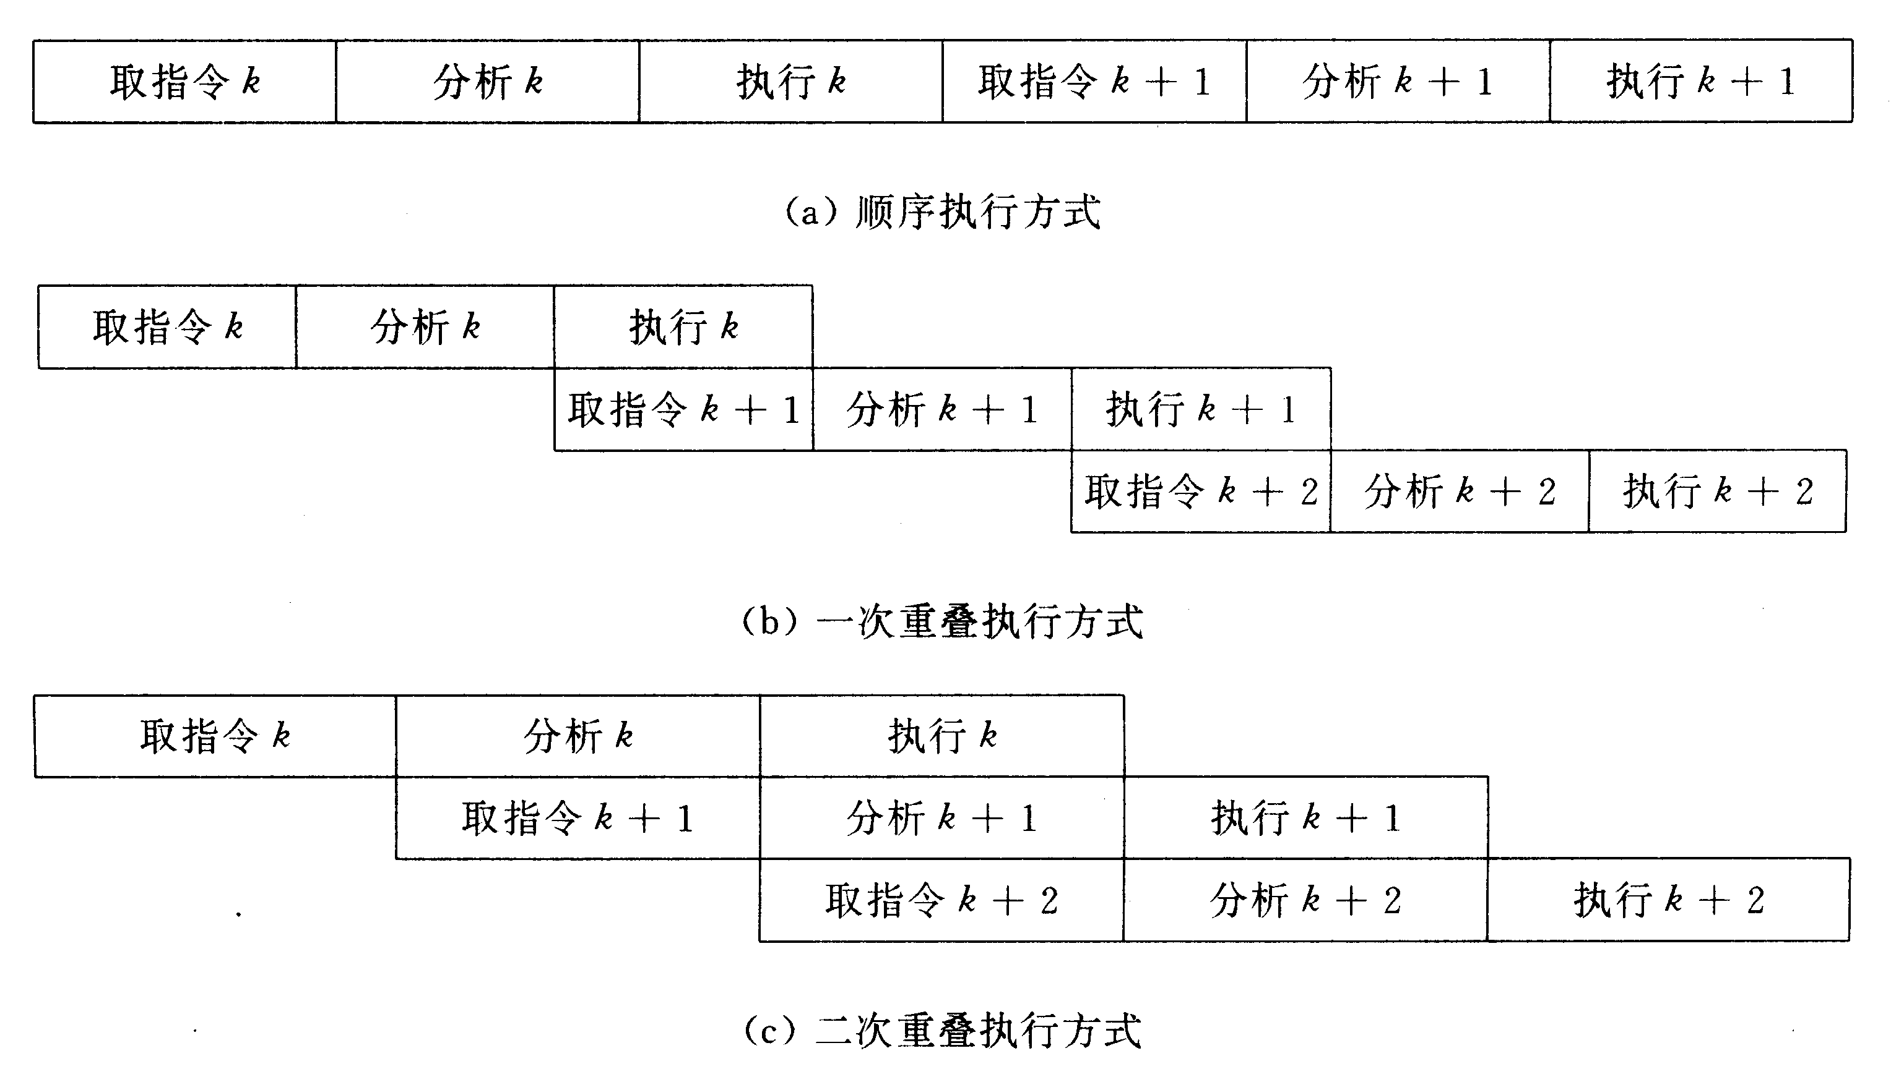
例：假定一条指令的执行分为三个阶段：取指令、分析、执行。
下图表示了三种执行方式相邻指令间的时序关系。
90ns
并行
机器周期 30ns
流水段（级）：
完成一条指令的一部分操作

Slide 6

二次重叠执行方式的指令流水线：
流水线锁存器
取指
令
部件
分析
部件
执行
部件
指令流入
指令流出
类似于工厂的自动装配线：由工人、机器、装配件构成，通过工人不断对产品进行装配直至完成。
1913年福特密歇根工厂移动装配线
（84 个步骤）

Slide 7
二次重叠执行方式的指令流水线：
流水线寄存器
（锁存器）
取指
令
部件
分析
部件
执行
部件
指令流入
指令流出
机器周期（流水线周期）：指令沿流水线移动一个流水段的时间。长度取决于最慢的流水段，一般是一个时钟周期（有时是两个时钟周期）。
每个流水线周期从指令流水线流出一条指令。
吞吐量：单位时间从流水线流出的指令数。

Slide 8
90ns
并行
机器周期 30ns
流水段（级）：
完成一条指令的一部分操作
8

Slide 9
流水线设计者：平衡每个流水段的时间，使之等长。
因此，每条指令在流水线的平均时间在理想情况下为：
非流水线机器平均指令执行时间
流水线机器段数
非流水线机器平均指令执行时间
流水线机器平均指令执行时间
理想情况：流水线的加速比等于流水线机器的段数。
流水线减少了指令执行的平均时间（减少了CPI或时钟周期）
流水线技术（硬件实现）对编程者透明

Slide 10
流水线特点
一个流水线类似自动装配线
一个流水线有多个段（级），段间有流水线寄存器
每个流水段执行指令或操作的不同部分
流水段之间采用同步时钟控制
一条指令或操作从流水线一端进入，经过各段，从另一端流出
流水线是开发串行指令流中并行性的一种实现技术

Slide 11
为什么采用流水线：结论
制造快速CPU的关键技术：减少 CPUtime.
改进吞吐量
改进资源利用率

Slide 12
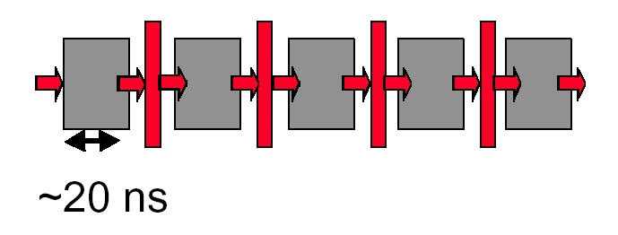
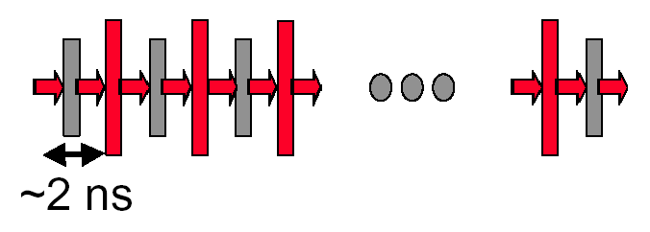
为什么不开发 50段流水线?
有些操作不能分为更细的逻辑实现
5 stages OK
50 stages NO. Sorry!
流水线锁存器不是免费的，要占据面积，且有延迟。
机器周期> 锁存器延迟+ 时钟偏移

Slide 13
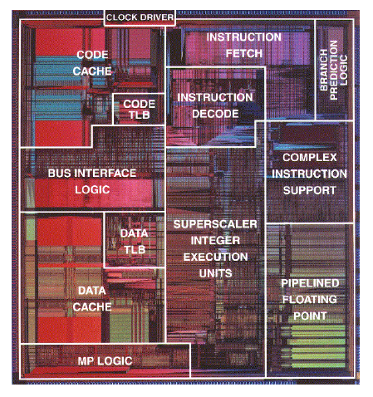
流水线段数实例
E.g., Intel
Pentium III, Pentium 4: 20+ stages
正在执行的指令超过20 条
时钟频率(>1GHz)
高 IPC
（每个时钟周期执行的指令数）
太多的段数:
非常复杂
处理正在执行指令之间
的冒险（相关）
控制逻辑很大

Slide 14
二、RISC指令系统特点
RISC系统结构有以下几个关键特点：
所有参加运算的数据来自寄存器，结果也写入寄存器。寄存器为32/64位。
访存只有load和store指令
指令的数量较少，所有指令长度相同。
这种结构可以有效地简化流水线的实现。
MIPS系统是默认的 RISC系统结构。

Slide 15
三、非流水线方式下RISC指令系统的实现
假定指令系统是MIPS的一个定点子集：
load/store指令，ALU指令，转移指令。
一条指令的执行过程（多周期）最多需要5个时钟周期：
Multip-Cycle Implementation: CPI=5,
Cycle 1
Cycle 2
Cycle 3
Cycle 4
Cycle 5
Cycle 6
Cycle 7
Cycle 8
Cycle 9
Cycle 10
Clk
Load
Store
R-type
IF
ID
EX
MEM
WB
IF
ID
EX
MEM
WB
（非流水线单周期指令系统实现不介绍）

Slide 16
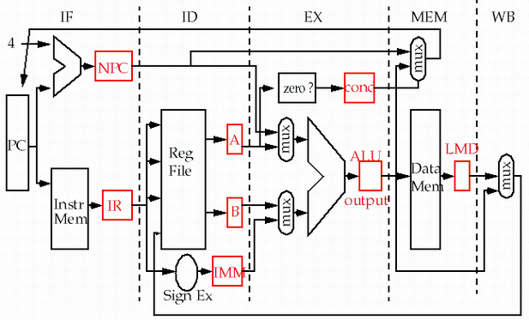
多周期实现 Multi-cycle implementation
例：Load r1, 10 ( r4 )

Slide 17
5个周期
IF: Instruction fetch cycle
按照 PC 内容访问指令存储器，取出指令
PC+4→NPC，以获取下一条指令地址
ID: Instruction decode/ register fetch cycle
指令译码
读寄存器
如果需要，符号扩展指令中的位移量

Slide 18
EX: Execution/ effective address cycle
Load/Store: 计算数据存储器有效地址
R-R/ R-I ALU: 执行运算操作
Branch: 做“=0？”测试，如果条件满足计算目标地址送PC
MEM: Memory access
Load: 送有效地址到数据存储器，取数据
Store: 写ID读出数据到有效地址单元中
WB: Write-back cycle
Load or ALU: 写结果到寄存器堆

Slide 19
多周期实现 Multi-cycle implementation
例：add r1, r2, r3； r2 + r3 - > r1
例：Load r1, 10 ( r4 )

Slide 20
多周期实现
例：store 20（r2），r3

Slide 21
多周期实现
例：BEQ r1, 24 ；if r1= r0， （NPC） + 24 - > PC

Slide 22
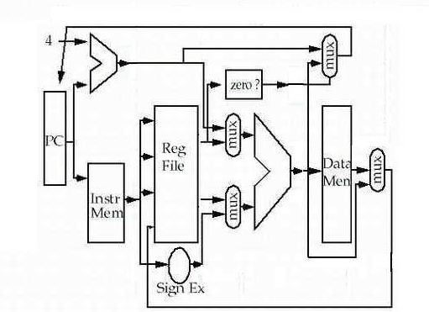
Single-cycle implementation（参考）
seldom used !
Single Cycle Implementation: CPI=1, long clock cycle
Cycle 1
Cycle 2
Clk
Load
Store
Waste

Slide 23
多周期实现

Slide 24
多周期实现的特点
数据路径中的暂存器易于实现流水线
注意：branch和Store指令花费 4 clock cycles.
假定 branch执行频率 12%， store 执行频率10%, CPI 是 4.78.
这种实现是没有优化的.
4×（12％＋10％）＋ 5×78%＝4.78

Slide 25
怎样改进多周期实现的性能？
对于branch, 将“=0？”测试和计算可能的转移目标地址提前到ID.
完成 ALU 指令在MEM cycle
branch 指令占2 cycles, store 和 ALU 指令占 4 cycles, 只有load 指令占 5 cycles.
CPI 降到4.07 ，假定ALU指令操作频率47%
2×12％ ＋4×（10％＋47％）＋ 31%×5＝4.07

Slide 26
优化的多周期实现
Temporary storage locations

Slide 27
改进硬件冗余
ALU 可以共享
数据和指令存储器可以合并，因为访问发生在不同的时钟周期

Slide 28
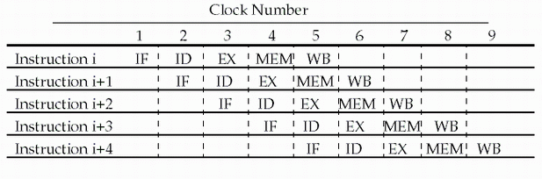
四、经典5段流水线RISC处理器
5个段构成了一个指令流水线，一条指令经过每个段。
CPI 减少到1，因为平均每个时钟周期发射或完成一条指令。
在任意时钟周期，在每个流水段正执行一条指令的部分。
Ideally, performance is increased five fold !

Slide 29
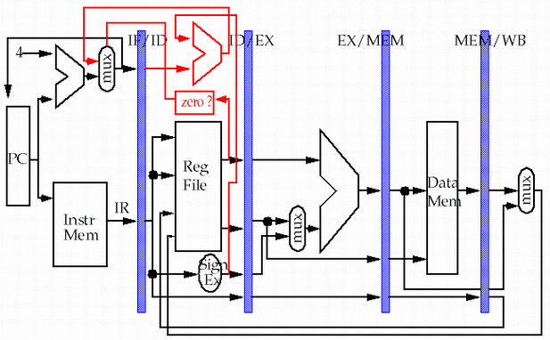
5-段流水线 MIPS 数据通路
store
pipeline
registers or
latches
load

Slide 30
流水线怎样减少执行时间？
对比不同串行实现的机器：
每条指令执行用一个时钟周期的机器（单周期实现）
流水线减少时钟周期的长度（时间）
每条指令执行用多个时钟周期的机器（多周期实现）
流水线减少CPI.

Slide 31
单周期实现比较流水线
Single Cycle Implementation: CPI=1, long clock cycle
Cycle 1
Cycle 2
Clk
Load
Store
Waste
Pipeline Implementation: CPI=1, clock cycle ≈ long clock cycle/5
Cycle 1
Cycle 2
Cycle 3
Cycle 4
Cycle 5
Cycle 6
Cycle 7
Cycle 8
Cycle 9
Cycle 10
Clk
Load
IF
ID
EX
MEM
WB
Store
IF
ID
EX
MEM
WB
R-type
IF
ID
EX
MEM
WB

Slide 32
多周期实现比较流水线
Multip-Cycle Implementation: CPI=5,
Cycle 1
Cycle 2
Cycle 3
Cycle 4
Cycle 5
Cycle 6
Cycle 7
Cycle 8
Cycle 9
Cycle 10
Clk
Load
Store
R-type
IF
ID
EX
MEM
WB
IF
ID
EX
MEM
WB
Pipeline Implementation: CPI=1,
Cycle 1
Cycle 2
Cycle 3
Cycle 4
Cycle 5
Cycle 6
Cycle 7
Cycle 8
Cycle 9
Cycle 10
Clk
Load
IF
ID
EX
MEM
WB
Store
IF
ID
EX
MEM
WB
R-type
IF
ID
EX
MEM
WB

Slide 33
流水线真如此简单吗？
store
pipeline
registers or
latches
load
Why need to add this line?

Slide 34
引入流水线后出现的问题
注意：在同一时钟周期不同操作不能使用同一数据通路资源。(结构冒险structure hazard)
有访问存储器冲突！
Time (clock cycles)
I
n
s
t
r.
O
r
d
e
r
Ld/St
Mem
Reg
ALU
Mem
Reg
Instr 1
Mem
Reg
ALU
Mem
Reg
Instr 2
Mem
Reg
ALU
Mem
Reg
Instr 3
Mem
Reg
ALU
Mem
Reg

Slide 35
分离的数据存储器和指令存储器
使用分开的指令cache和数据cache
如果时钟周期不变，流水线存储系统的带宽必须是非流水线的5倍。
Time (clock cycles)
I
n
s
t
r.
O
r
d
e
r
Ld/St
IM
Reg
ALU
DM
Reg
Instr 1
IM
Reg
ALU
DM
Reg
Instr 2
IM
Reg
ALU
DM
Reg
Instr 3
IM
Reg
ALU
DM
Reg

Slide 36
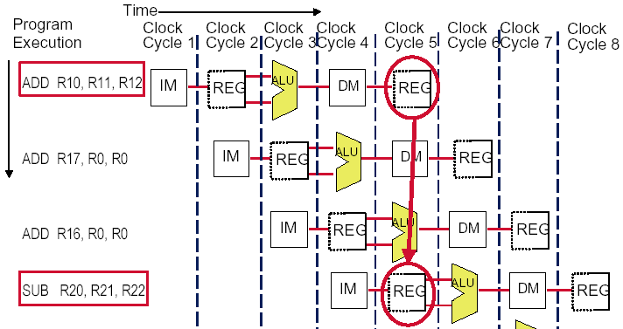
寄存器冲突！

Slide 37
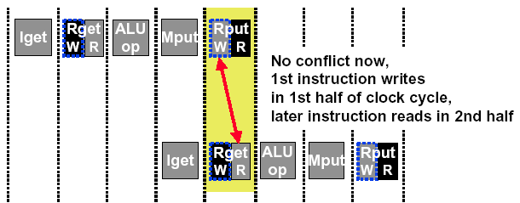
重新设计寄存器堆资源
允许在一个时钟周期WB段先写，ID段后读
每个时钟周期完成2个读和一个写
需要提供2个读端口和一个写端口
当写和读同一个寄存器会发生什么？
(数据冒险 Data hazard )

Slide 38
当更新PC时产生冲突
每个时钟周期必须增量PC并存储到PC
遇到转移指令怎么办？
转移可能会改变PC的值—— 但是条件要等到ID段才能得到！
如果转移发生，在IF段取到的转移指令其后的指令是无效的！
这是一个需要处理的严重问题，称为控制冒险 ( Control hazard ) 。稍后会讨论。

Slide 39
流水线模型
store
pipeline
registers or
latches
load
Why need to add this line?

Slide 40
流水线寄存器必须引入吗？
保证处在不同段的指令不会相互干扰
通过流水线寄存器，不同段能够一个接一个形成流水线
流水线寄存器数目比多周期实现机器多得多
IR: IF/ID.IR; ID/EX.IR; EX/DM.IR; DM/WB.IR
B: ID/EX.B; EX/DM.B
ALUoutput: EX/DM.ALUoutput, DM/WB.ALUoutput
任何后面段需要的值必须放在流水线寄存器中，而且会复制到其后的寄存器中直到不需要为止。

Slide 41
流水线模型
store
pipeline
registers or
latches
load
Why need to add this line?

Slide 42
五、流水线的基本性能
流水线增大了吞吐量（单位时间完成的指令条数）
吞吐量大，程序运行更快，总的执行时间变短，尽管每一条指令的执行时间并没有加快！

Slide 43
影响流水线性能的因素
延迟：每条指令的执行时间没有减少，而且附加的一些控制会比非流水线实现增加开销。
不平衡： 各段时间以最慢的为基准，会降低性能
附加开销：流水线寄存器延迟和时钟偏移，限制了时钟周期频率。
流水线冒险（相关）：串行机器是不产生冒险的，冒险是达到理想性能的主要障碍
“填充”流水线和“排空”流水线也会减少加速比

Slide 44
A.2 流水线的主要障碍—流水线冒险（相关）
一、冒险分类与有停顿流水线性能
二、结构冒险
三、数据冒险
四、控制冒险

Slide 45
一、冒险分类与有停顿流水线性能
回顾：
流水线
以重叠方式执行指令，制造快速CPU的实现技术(减少 CPUtime, 改进吞吐量)
流水线理想加速比：流水线的段数
从执行每条指令用多周期的机器角度：
流水线减少了CPI.

Slide 46
冒险分类
冒险出现时：避免流水线上有冒险的指令执行下一个流水段
冒险分类
结构冒险
指令重叠执行时，发生硬件资源冲突
数据冒险
几条指令重叠执行时，一条指令依赖前面指令的结果却没有准备好（还没有计算或存储）
控制冒险 ：（流水线执行转移指令时）
进入下一个时钟周期时，转移条件和转移目标PC不能按时提供给IF段取指令。

Slide 47
数据冒险：例子

Slide 48
冒险总是可以用停顿解决
解决冒险最简单的方式就是停顿流水线
停顿意味着为某些指令暂停流水线一个或多个时钟周期。
一条指令被停顿后，其后的所有指令被停顿；该指令之前的指令必须继续执行。
一个流水线停顿也称为流水线气泡或气泡。
停顿时，没有任何新的指令被取到流水线。

Slide 49
怎样停顿？ 由编译器插入 nop 指令（软件）
Bubble
Bubble
Bubble
Bubble
Bubble
Bubble
Bubble
Bubble
Bubble

Slide 50

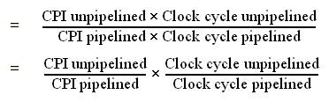
有停顿的流水线性能
停顿会降低流水线的性能，使其性能比理想的差
回忆加速比公式：

Slide 51

非流水线是多周期实现的情况
流水线处理器的理想CPI 差不多总是1。 (may less than or greater that )
因此：
忽略流水线时钟周期的额外开销。
流水段是理想平衡的。
因此： Clock cycle unpipelined = Clock cycle pipelining

Slide 52


非流水线是多周期实现的情况
有： Clock cycle unpipelined = Clock cycle pipelining
CPl unpipelined = pipeline depth

Slide 53
二、结构冒险：流水段竞争
Structural hazards
发生在同一个时钟周期，2条或多条指令想要使用同一个硬件资源
引起流水线机器停顿
常见引起结构冒险的情况：
多重访问寄存器堆
多重访问存储器
没有或没有充分流水功能部件

Slide 54
寄存器堆的多重访问
简单插入停顿，将降低加速比
在一个时钟周期WB段先写，ID段后读

Slide 55
在一个时钟周期WB段先写，ID段后读

Slide 56
多重访问单端口存储器
Time (clock cycles)
I
n
s
t
r.
O
r
d
e
r
Ld/St
Mem
Reg
ALU
Mem
Reg
Instr 1
Mem
Reg
ALU
Mem
Reg
Instr 2
Mem
Reg
ALU
Mem
Reg
Instr 3
Mem
Reg
ALU
Mem
Reg
插入停顿
提供另一个存储器端口
分开的指令存储器和数据存储器
使用指令缓冲器

Slide 57
插入停顿 Stall
Time (clock cycles)
I
n
s
t
r.
O
r
d
e
r
Ld/St
Mem
Reg
ALU
Mem
Reg
Instr 1
Mem
Reg
ALU
Mem
Reg
Instr 2
Mem
Reg
ALU
Mem
Reg
Stall
Bubble
Bubble
Bubble
Bubble
Bubble
Instr 3
Mem
Reg
ALU

Slide 58
无结构冒险机器的CPI更低
例子：load结构冒险的影响
数据引用占程序的40%
忽略结构冒险的理想 CPI 是1
有结构冒险的处理器时钟频率是无结构冒险处理器时钟频率的1.05 倍
答案
有结构冒险平均指令执行时间= CPI×Clock cycle time
=(1+0.4 ×1) ×CC_{ideal}/1.05
= 1.3 × Cc_{ideal}
显然，无结构冒险的处理器更快

Slide 59
分开的指令与数据存储器
Time (clock cycles)
I
n
s
t
r.
O
r
d
e
r
Ld/St
IM
Reg
ALU
DM
Reg
Instr 1
IM
Reg
ALU
DM
Reg
Instr 2
IM
Reg
ALU
DM
Reg
Instr 3
IM
Reg
ALU
DM
Reg
分开的指令和数据存储器/ 多个存储器端口/ 指令缓冲器 ：
取指令和存取数据使用不同的硬件资源

Slide 60
没有完全流水化的功能部件： 可能引起结构冒险

Slide 61
为什么允许结构冒险？
减少成本
如，增加分开的caches需要两倍的存储器带宽
完全流水浮点部件需要很多逻辑门
如果结构冒险不经常发生，则消除冒险的成本就太高
减少部件延迟
制造流水的功能部件增加延迟
(流水线附加开销-> 流水线寄存器)
非流水线部件的每个操作需要更少的时钟周期
减少延迟有其他的性能好处

Slide 62
结构冒险总结
Taxonomy of Hazards
结构冒险
硬件资源冲突
解决：可以增加硬件资源；
或者功能部件完全流水 ；
否则，只有停顿流水线
Data hazards
Instruction depends on result of prior computation which is not ready (computed or stored) yet
Control hazards
branch condition and the branch PC are not available in time to fetch an instruction on the next clock

Slide 63
三、 数据冒险
数据冒险：由于流水线上指令重叠执行，改变了原来串行执行的读/写操作数顺序，使得后面依赖前面指令结果的指令得不到准备好的数据。
例子：
DADD R1, R1, R3
DSUB R4, R1, R5
AND R6, R1, R7
OR R8, R1, R9
XOR R10, R1, R11

Slide 64
数据冒险
基本结构
一条指令想要使用还没有“完成”的数据值
“完成”表示“数据值已经被计算了”和“值已经被放好，正常情况可以在流水线硬件中找到它”
原因
习惯上总是假定采用纯串行指令执行模型
对于k >= 1 ，指令N在指令N+1之前完成
在相邻指令之间有依赖存在
结论
数据冒险---指令想要的数据值还没有完成，或者值没有在正确的地方

Slide 65
数据冒险：例子

Slide 66
寄存器堆WB段先写，ID段后读

Slide 67
提出的解决方法
提出的解决方法
不要让指令在数据冒险时重叠执行
实施技术
不要让有冒险的指令流过流水线
尤其是，不要在冒险时写有CPU状态的流水线硬件（如，寄存器堆、存储器）
让指令等待直到冒险消除
操作名称：流水线停顿

Slide 68
怎样停顿？ 由编译器插入 nop 指令（软件）
Bubble
Bubble
Bubble
Bubble
Bubble
Bubble
Bubble
Bubble
Bubble

Slide 69
怎样停顿？ 增加硬件互锁（Interlock） !
增加额外硬件检测需要停顿的情况
观察指令字段位（如，寄存器字段）
在流水线特定段检测是否有“先读后写” 冲突
增加额外硬件放“气泡”（暂停）到流水线
实际操作：让有冒险的指令通过流水线，但是禁止允许任何结果写入机器状态的位
因此, 有冒险的指令“执行”，但是不能“存入”

Slide 70
互锁： 插入 stalls
Bubble
Bubble
Empty slots in the
pipe called bubbles;
means no real
instruction work
getting saved here

Slide 71
Forwarding （前推、直通、转发、相关数据通路）
Generic name: forwarding ( bypass, short-circuiting)
仔细观察，发现有冒险指令需要的结果可能已经计算出来，存放在流水线寄存器中
可以在数据通路上增加数据线（ buses ）传送这些结果
这些 buses在数据通路中总是“point backwards”，从后面的流水段连接到前面的流水段

Slide 72
直通技术：减少数据冒险停顿
数据可能已经计算好—只是不在寄存器堆中
EX/MEM.ALUoutput → ALU input port
MEM/WB.ALUoutput → ALU input port

Slide 73
Forwarding的硬件变化
NextPC
ID/EX
EX/MEM
MEM/WR
Registers
mux
ALU
Data
Memory
mux
mux
Immediate
EX/Mem.ALUoutput → ALU input
MEM/WB.ALUoutput → ALU input
MEM/WB.LMD → ALU input

Slide 74
Forwarding 的其他输入路径
store
load
MEM/WB.LMD → DM input

Slide 75
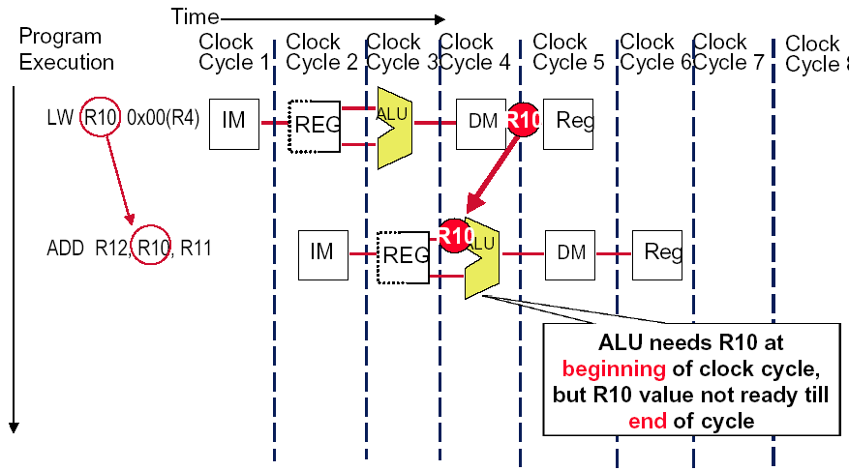
Forwarding 不能解决的问题

Slide 76
插入stall: Load stall
Time (clock cycles)
I
n
s
t
r.
O
r
d
e
r
lw r1, 0(r2)
Ifetch
Reg
ALU
DMem
Reg
Bubble
sub r4,r1,r6
Ifetch
Reg
ALU
DMem
Reg
Bubble
and r6,r1,r7
Ifetch
Reg
ALU
DMem
Reg
or r8,r1,r9
Bubble
Ifetch
Reg
ALU
DMem

Slide 77
Forwarding的硬件变化
NextPC
ID/EX
EX/MEM
MEM/WR
Registers
mux
ALU
Data
Memory
mux
mux
Immediate
EX/Mem.ALUoutput → ALU input
MEM/WB.ALUoutput → ALU input
MEM/WB.LMD → ALU input

Slide 78
Forwarding 和 Load 延迟例子
Why forwarding?
ADD R4, R5, R2
LW R15, 0(R4)
SW R15, 4(R2)
Why load delay?
ADD R4, R5, R2
LW R15, 0(R4)
SW R15, 4(R2)

Slide 79
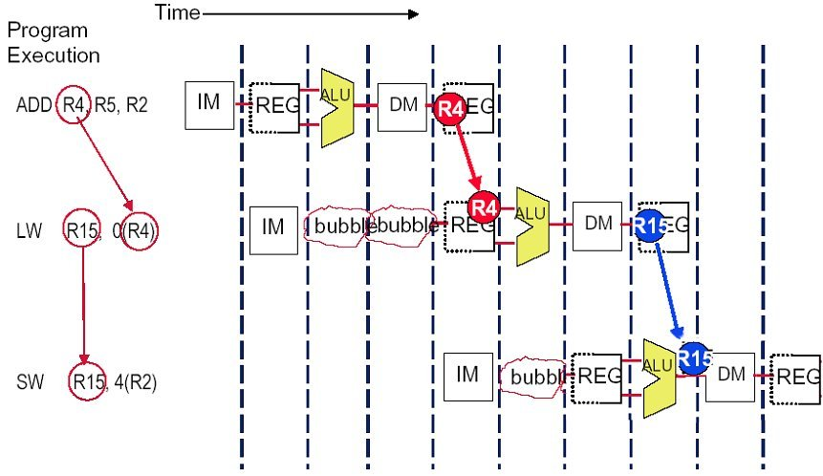
解决方法：没有forwarding

Slide 80
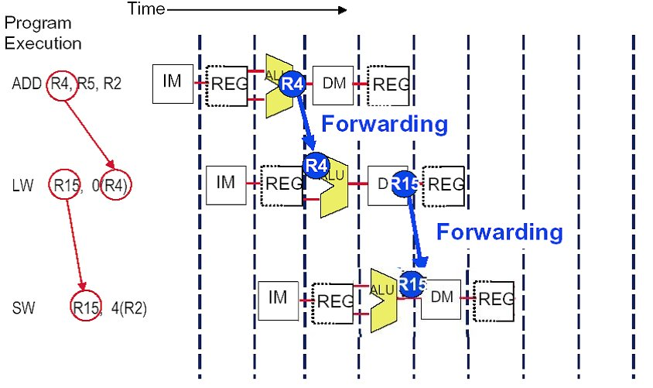
解决方法：forwarding

Slide 81
Forwarding 的其他输入路径
store
load
MEM/WB.LMD → DM input

Slide 82
load stall的性能影响
例子
假定程序中30% 是load指令。
有一半的时间，load指令其后的指令依赖load的结果。
如果冒险引起一个时钟周期暂停，相比理想流水线有停顿的流水线性能会降低多少？
Answer
CPI = 1+30%×50% ×1=1.15
由于load停顿，流水线性能降低 15% 。

Slide 83
不同测试程序中load 产生stall的比例

Slide 84
编译器重排序避免load stall
为以下表达式产生更快的代码：
a = b + c;
d = e – f;
假设 a, b, c, d ,e, f 存放在主存中。
慢的 code:
LW Rb,b
LW Rc,c
ADD Ra,Rb,Rc
SW a,Ra
LW Re,e
LW Rf,f
SUB Rd,Re,Rf
SW d,Rd
快的 code:
LW Rb,b
LW Rc,c
LW Re,e
ADD Ra,Rb,Rc
LW Rf,f
SW a,Ra
SUB Rd,Re,Rf
SW d,Rd

Slide 85
数据冒险总结
Taxonomy of Hazards
Structural hazards
These are conflicts over hardware resources.
数据冒险
几条指令重叠执行时，一条指令依赖前面指令的结果却没有准备好（还没有计算或存储）
解决方法：寄存器堆WB先写ID后读，Forwarding 通路，软件调度，否则就必须停顿
Control hazards
branch condition and the branch PC are not available in time to fetch an instruction on the next clock

Slide 86
A.2 流水线的主要障碍—流水线冒险
一、冒险分类与有停顿流水线性能
二、结构冒险
三、数据冒险
四、控制冒险

Slide 87

四、控制冒险
控制冒险
怎样解决控制冒险

Slide 88
流水线冒险
Taxonomy of Hazards
Structural hazards
These are conflicts over hardware resources.
OK, maybe add extra hardware resources;
or full pipelined the functional units(split duble bump);
otherwise still have to stall
Data hazards
Instruction depends on result of prior computation which is not ready (computed or stored) yet
OK, we did these, Double Bump, Forwarding path,
software scheduling, otherwise have to stall
控制冒险 Control hazards
（流水线上执行转移指令时）
进入下一个时钟周期时，转移条件和转移目标PC不能按时提供给IF段取指令。

Slide 89
控制冒险
原因
进入下一个时钟周期时，转移条件和转移目标PC不能按时提供给IF段取指令。
计算目标PC要花时间
对于条件转移，转移分析要花时间计算
控制冒险（SPEC2000int条件转移平均12%）引起MIPS流水线的性能损失 比数据冒险大得多。

Slide 90
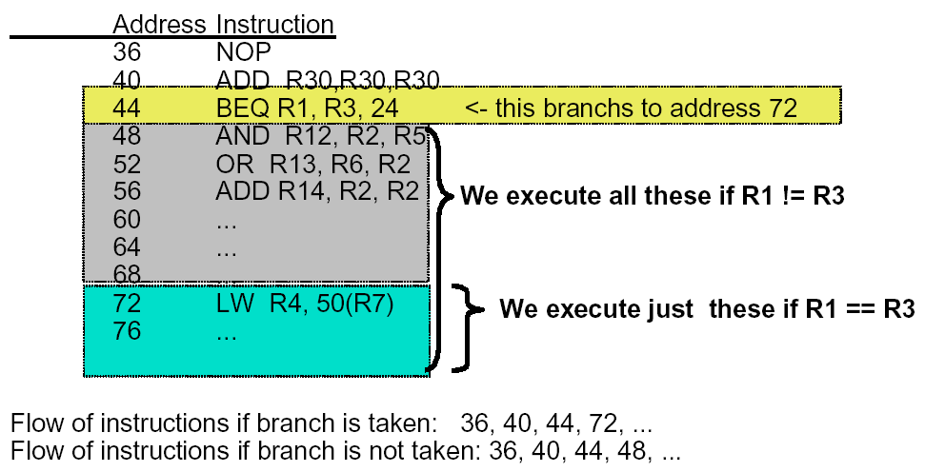
例子： Branches
24
R0
R0

Slide 91
回忆：基本流水线通路

Slide 92
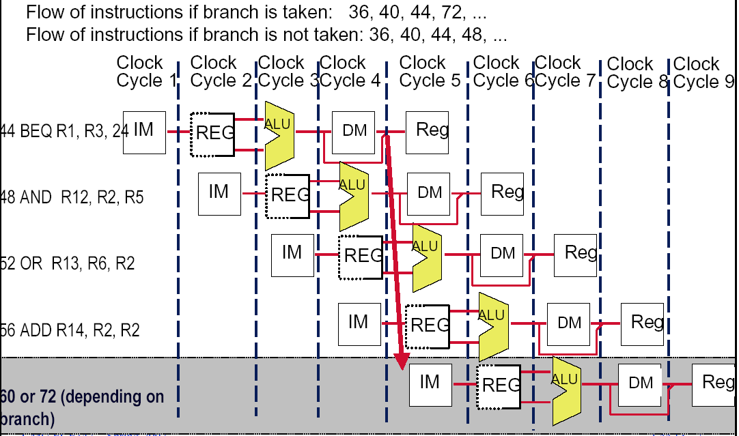
控制冒险
24

Slide 93
处理控制冒险
4种简单解决方法（硬件）
冻结或冲刷流水线
预测转移不发生Predict-not-taken (Predict-untaken)
处理每条转移指令都当作未发生转移
预测转移发生Predict-taken
处理每条转移指令都当作转移发生
转移延迟
注意：
以上任何一种方法都会使硬件固定
编译时会根据硬件机制和转移行为对代码顺序进行调度，以获取最佳性能

Slide 94
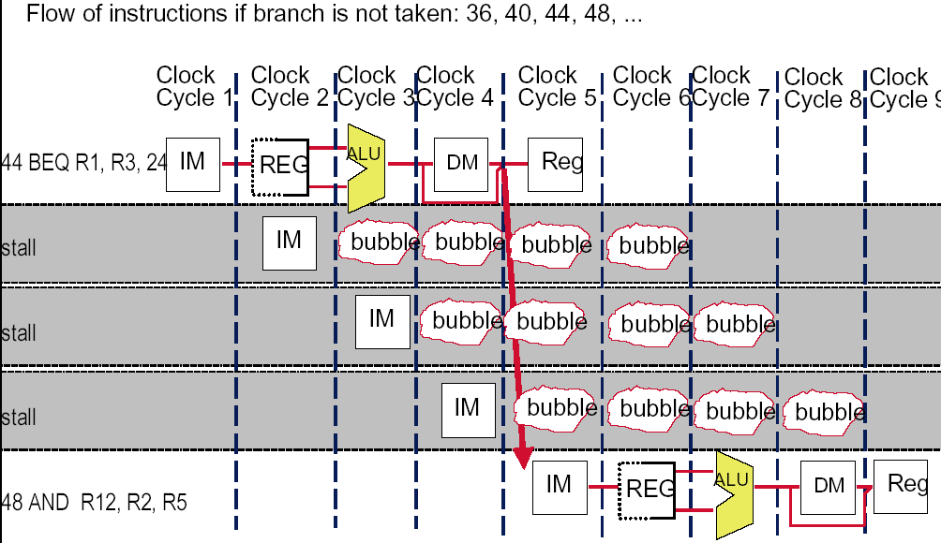
回忆：插入 stalls解决冒险
24
48 or 72

Slide 95
流水线状态
Branch instruction | IF | ID | EX | MEM | WB
Branch Successor |  | IF | stall | stall | idle | idle
Branch successor+1 |  |  |  |  | IF | ID | EX
Branch successor+2 |  |  |  |  |  | IF | ID
Branch successor+3 |  |  |  |  |  |  | IF

Slide 96
冻结或 冲刷流水线
最简单的硬件实现:
在转移目标地址确定前，保持或者删除转移指令后进入流水线的指令。
性能损失是固定的，不能通过软件来减少。

Slide 97
转移Stalls 会造成大的性能损失
Problem:
程序中有30%的转移频率，理想CPI为1，插入stalls后的性能是多少？
Answer:
CPI = 1+30%×３＝1.9
这种方法得到的性能大约只有理想性能的一半。

Slide 98
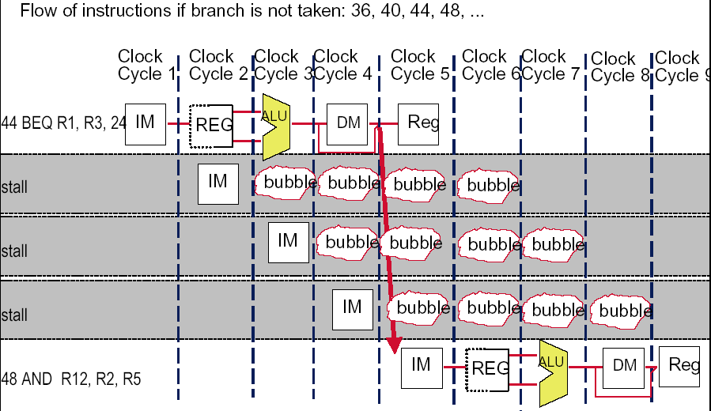
总是停顿——降低了转移不发生的性能
24

Slide 99
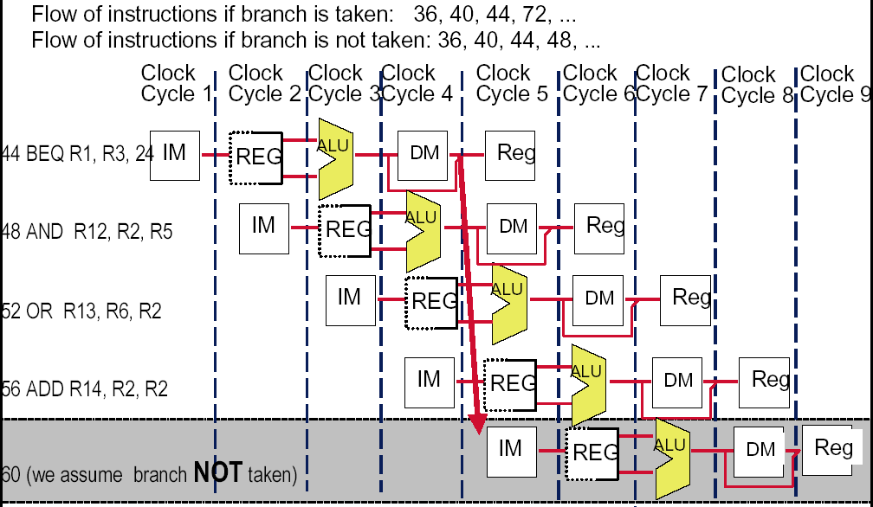
假设转移不发生会怎样？
24

Slide 100
预测转移未选中（Predict –not-taken）
硬件实现：
对每条转移指令都当作转移未选中处理 (or as the formal instruction)
当转移未选中时，取到的指令正好是要继续执行的，没有任何停顿。
如果转移选中，则重新取转移目标指令，此时 引起3个stall。(should turn the fetched instruction into a no-op)
编译器：
编译时，将使用频率最高的代码放在转移未选中路径上，改进性能。

Slide 101
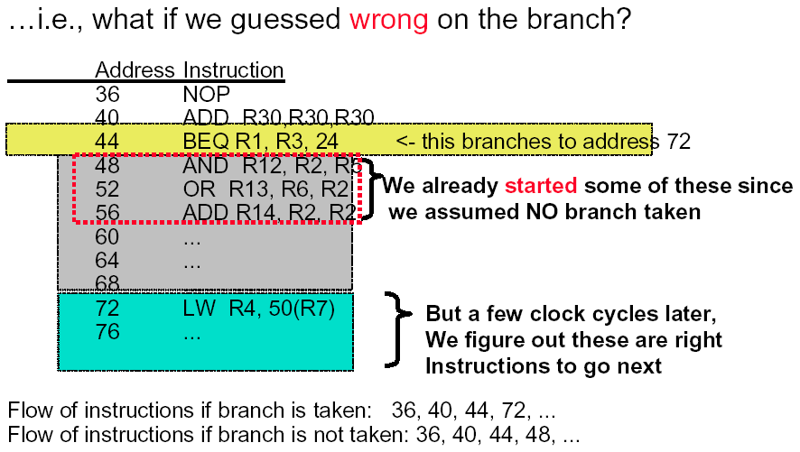
如果转移是发生的会怎样？
24

Slide 102
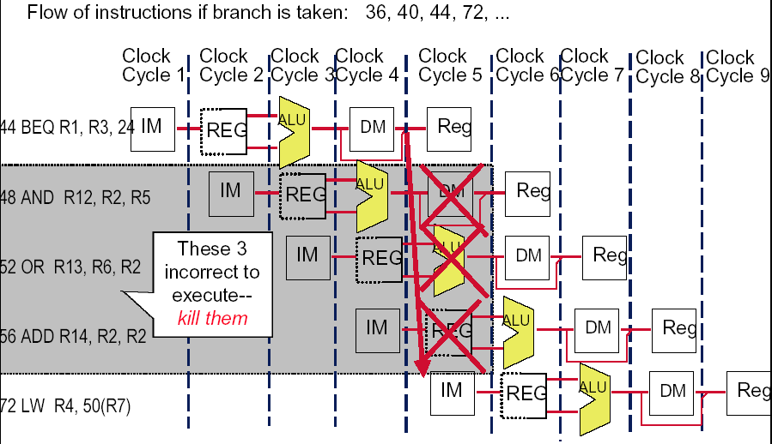
如果转移是发生的会怎样？
24

Slide 103
另一种方法：假定转移选中
多数转移（60%) 是选中的，似乎本该用转移选中更快。假定转移总是选中会怎样呢？

Slide 104
预测转移选中（Predict –taken）
硬件实现
将所有转移指令都当作转移选中处理 (evidence: more than 60% braches are taken)
只要转移目标地址计算出来，就开始取目标指令。
只有在目标地址计算比转移条件更早产生才有用。
对于经典5段流水线（如前页图），是先得到转移条件后得到转移目标地址，因此转移选中方法没有任何益处。
编译器
编译时，将使用频率最高的代码放在转移选中路径上，改进性能。

Slide 105
转移选中：转移地址提前计算
转移时，目标地址提前到ID段计算，转移条件判断不变。

Slide 106
预测转移选中的流水线状态
Branch is taken: 1 stall
44 BEQ R1, 24 | IF | ID | EX | MEM | WB
48 AND R12, R2, R5 |  | IF | idle | idle | idle | idle
72 LW R4, 50(R7) |  |  | IF | ID | EX | MEM | WB
76 |  |  |  | IF | ID | EX | MEM
80 |  |  |  |  | IF | ID | EX
Branch is not taken: 3 stall
44 BEQ R1, 24 | IF | ID | EX | MEM | WB
48 AND R12, R2, R5 |  | IF | idle | idle | idle | idle
72 LW R4, 50(R7) |  |  | IF | ID | idle | idle | idle
76 |  |  |  | IF | idle | idle | idle
48 AND R12, R2, R5 |  |  |  |  | IF | ID | EX

Slide 107
转移未选中/选中的问题
流水线按照假定的转移方向执行
通常，选择方向是正确的，可以节省时钟周期
偶尔，选择是错误的
结论
开始执行选择错误的指令
要修复，则必须确认这些错误指令没有真正执行
尤其是，必须保证错误指令没有改变机器状态

Slide 108
将转移计算提前

Slide 109
将转移计算提前更早
store
load

Slide 110
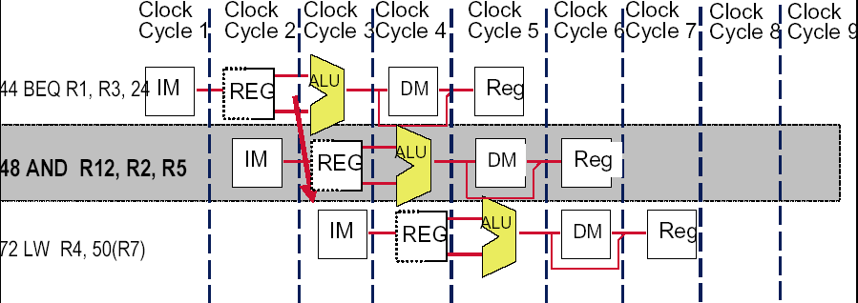
提早后结果：MIPS改善后的数据通路
在BEQ指令后，只需要1个额外周期就可以知道正确地址
在 MIPS，条件转移指令其后的这个周期称为转移延迟槽 the branch delay slot
24
48 or 72

Slide 111

冲刷 : 只需插入one stall解决控制冒险 （硬件固定）
48 or 72
40 ADD R30,R30,R30 | IF | ID | EX | MEM | WB
44 BEQ R1, 24 |  | IF | ID | EX | MEM | WB
48 AND R12, R2, R5 |  |  | IF | idle | idle | idle | idle
48 or 72 |  |  |  | IF | ID | EX | MEM

Slide 112
为什么“浪费”取到的指令？
48 or 72
已经取到48号地址指令，如果转移最终没有发生，有必要第2次取该指令吗？

Slide 113
预测转移未选中predict-not-taken（硬件固定）
转移未选中： No stall
40 ADD R30,R30,R30 | IF | ID | EX | MEM | WB
44 BEQ R1, 24 |  | IF | ID | EX | MEM | WB
48 AND R12, R2, R5 |  |  | IF | ID | EX | MEM | WB
52 OR R13, R6, R2 |  |  |  | IF | ID | EX | MEM
转移发生： 1 stall
40 ADD R30,R30,R30 | IF | ID | EX | MEM | WB
44 BEQ R1, 24 |  | IF | ID | EX | MEM | WB
48 AND R12, R2, R5 |  |  | IF | idle | idle | idle | idle
72 LW R4, 50(R7) |  |  |  | IF | ID | EX | MEM
76 |  |  |  |  | IF | ID | EX

Slide 114
转移延迟（Delayed branch）
好的方面
只需要1个周期计算出正确的转移地址和条件
因此，不需要2或3个周期的NOP或 NOP or stall
不如意的方面
总是有1 cycle，总是要等待（如果没有采用措施）
在MIPS中，无论转移是否发生，这个周期的指令总是要执行 (hardware scheme)

Slide 115
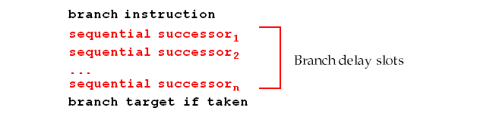
转移延迟槽
branch delay slot
转移指令后的指令周期被用于转移地址计算，MIPS中1个周期的延迟是必须的。
因此，可以将延迟槽作为自由的指令周期加以利用。
Consequence
编译器可以将合适的代码调整到这个 “slot”中, 如果只放入NOP 就浪费了。(compiler scheme)。

Slide 116
怎样调度代码？三种策略

Slide 117
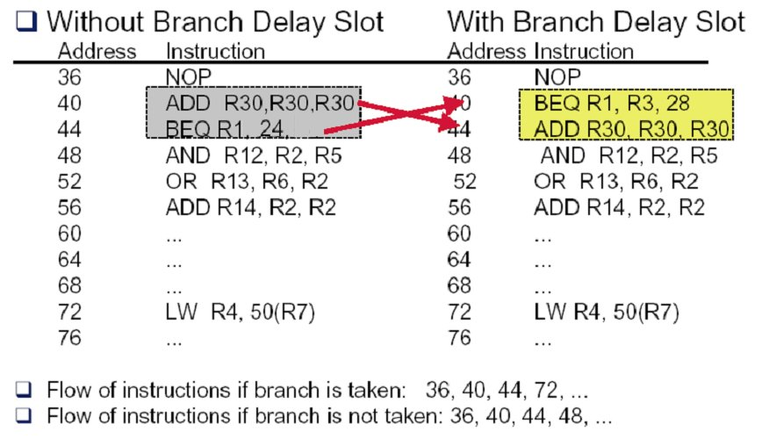
例子：重写代码 (a)

Slide 118
例子：重写代码(b-1)
Loop: LW R2, 0(R1)
ADD R3, R2, R4
SW R3, 0(R1)
……
SUB R1, R1, #4
BNEZ R1, Loop
LW R2, 0(R1)
Loop: ADD R3, R2, R4
SW R3, 0(R1)
……
SUB R1,R1, #4
BNEZ R1, Loop
LW R2, 0(R1)

Slide 119
例子：重写代码(b-2)
Loop: LW R2, 0(R1)
ADD R3, R2, R4
SW R3, 0(R1)
DIV …..
……
SUB R1, R1, #4
BNEZ R1, Loop
Loop: LW R2, 0(R1)
ADD R3, R2, R4
DIV …...
…...
SUB R1, R1, #4
BNEZ R1, Loop
SW R3, +4(R1)

Slide 120
调度策略对比性能改善

Slide 121
转移延迟的限制
对于调度到延迟槽的指令有限制。
编译器能准确预测转移是否发生，以决定实际做多少有用的工作。
对于调度策略 b 和 c：
如果预测是错误的，必须保证执行 SUB/OR 指令是正确的。或者，硬件必须提供一种方法能够撤销SUB/OR指令。

Slide 122
撤销功能
考虑转移预测的方向。
如果转移预测是错误的，CPU能够将转移延迟槽中的指令转换为一条空操作指令。（硬件支持）
能够减少编译器选择有用指令进入转移延迟槽的复杂性。

Slide 123
带有撤销功能的转移预测 （图A.14 （b）调度策略）

Slide 124
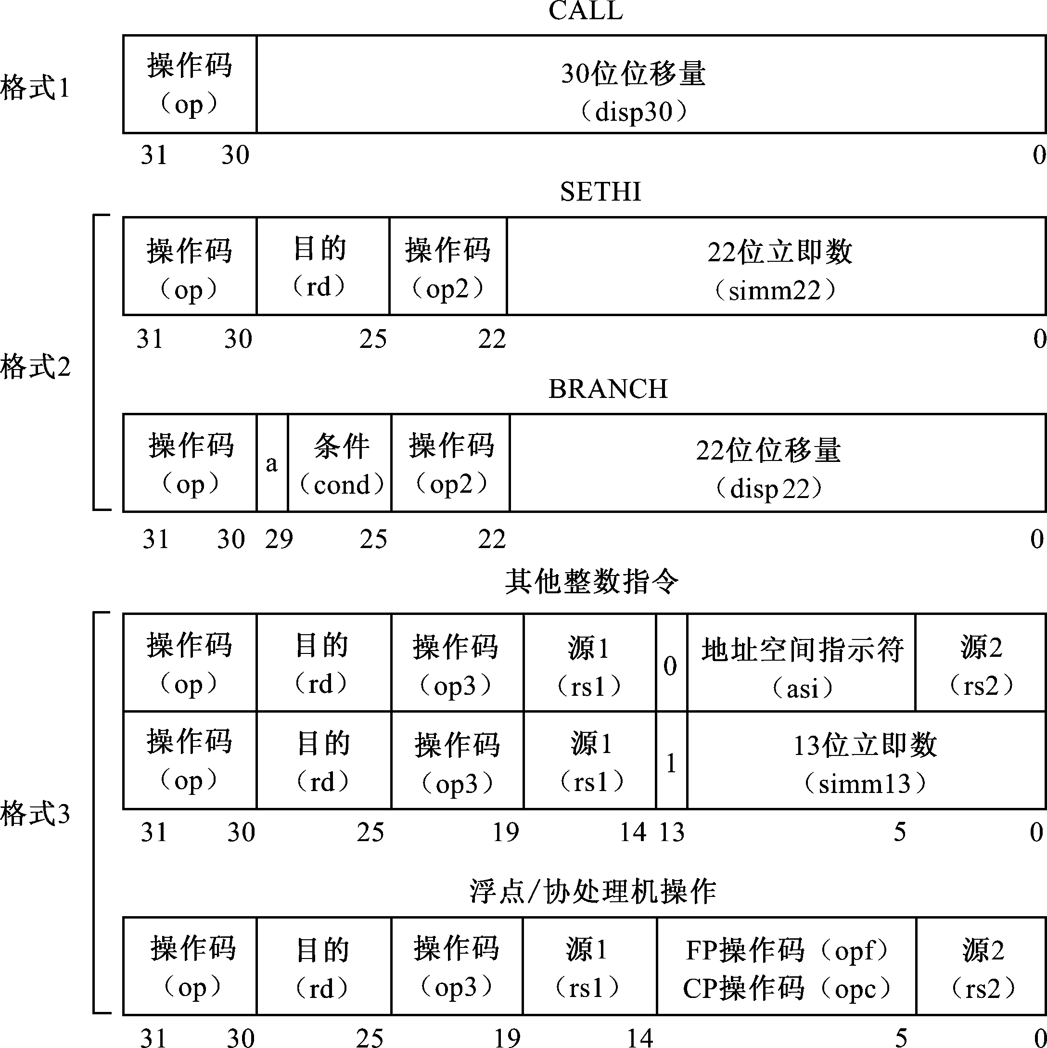
例：SPARC处理器的撤销功能
a位用于延迟转移控制：
a=0时，跟在转移指令下面的指令总是被执行；
a=1时，只在条件转移指令转移发生时，跟在转移指令下面的指令才被执行；否则，撤销条件转移指令其后指令的执行。

Slide 125
Efficiency of delayed branch

Slide 126
关于转移延迟
转移延迟在多数RISC处理器中采用。
通常，转移延迟长度大于1。然而，由于编译器的复杂性，总是使用 1个延迟槽 。

Slide 127
4种方案的性能比较
MIPS R4000，更深的流水线
在转移目标地址知道前，至少花费三个流水段。
在转移条件估算前，需要四个时钟周期。
假定转移频率如下：
Unconditional branch 4%
Conditional branch, untaken 6%
Conditional branch, taken 10%

Slide 128
4种情况的流水线状态
uncond. L1 L2 L3 L4 L5 L6 2 stall
L1 s L1(branch target)
Stall pipeline: L1 L2 L3 L4 L5 L6 3 stall
L1 s s L1(branch target/i+1)
Predict taken:
L1 L2 L3 L4 L5 L6
taken: L1 s L1 L2 L3 2 stall
untaken: L1 s L1 idle 3 stall
L1(i+1)
Predict untaken:
L1 L2 L3 L4 L5 L6
untaken: L1 L2 L3 L4 L5 0 stall
taken: L1 L2 L3 idle 3 stall
L1 L2 idle
L1 idle
L1(branch target)

Slide 129
比较结果

Slide 130
Pipeline hazards
Taxonomy of Hazards
Structural hazards
These are conflicts over hardware resources.
Data hazards
Instruction depends on result of prior computation which is not ready (computed or stored) yet
控制冒险 Control hazards
进入下一个时钟周期取指令时，转移条件和转移PC是不可用的。
解决方法：（提早计算目标地址和条件）；冻结或冲刷流水线；
预测转移未选中；预测转移选中；
转移延迟（带/不带撤销）

Slide 131
控制冒险总结
控制冒险比数据冒险会引起更大的性能损失。
通常，流水线越深，在时钟周期上转移损失越大。
CPI更高的处理器，会付出更高的转移代价。
预测机制的有效性取决于转移预测的准确性。

